Slide 2


Computer Systems.
Academiejaar 2023 - 2024
Nathalie Declercq
Karine Van Driessche
Steven Van Impe
Thomas Clauwaert
Pieter De Bodt

Slide 3
Situering.

Slide 4
Samenvatting studiefiche.​ ​
Situering.
De totale studietijd voor Computer Systems is 100 uren en omvat:​
3u/week hoorcollege​
Zelfstudie​
Lesmateriaal​
Slides via Chamilo​
Lesopnames ​
Online cursus “TIN 1 Linux Essentials 2223” via https://www.netacad.com/
Evaluatie​
1ste examenperiode: 100% gesloten boek examen zonder hulpmiddelen​
3de examenperiode : 100% gesloten boek examen zonder hulpmiddelen​

Slide 5
Doelstellingen.
Situering.
Kan de werking van verschillende gangbare soorten computers​ en de belangrijkste hardwarecomponenten toelichten.​
Kan de belangrijkste ontwikkelingen binnen de hardware en microprocessor technologieën toelichten.​
Kan de Linux Bash-shell gebruiken voor eenvoudige taken.​

Slide 6
Overzicht.
Situering.
Hoofdstuk 1: Inleiding.​
Hoofdstuk 2: Besturingssystemen. ​
Hoofdstuk 3: Basiskennis Linux.​
Hoofdstuk 4: Logische schakelingen.​
Hoofdstuk 5: Interne computeronderdelen.

Slide 7
Hoofdstuk 1: Inleiding.
Notes:
In dit hoofdstuk definiëren we wat een computer is. Hierbij kijken we ook naar wat bedoeld wordt met digitale elektronica en wat het verschil is met analoge elektronica. Ook de kenmerken van digitale elektronica komen aan bod om af te sluiten met een paar experimentele technologieën.

Slide 8
Doelstellingen.
Inleiding.
Het verschil kunnen uitleggen tussen analoge en digitale technologie.​
De voordelen kunnen uitleggen van digitale technologie ten opzichte van analoge technologie.

Slide 9
Inhoudsopgave.
Inleiding.
1.1. Computer vs Embedded System.​
1.2. Hedendaagse technologie.​
1.3. Digitale elektronica?​
1.4. Analoog vs digitaal.​
1.5. Waarom digitale elektronica?​
1.6. Experimentele technologieën.

Slide 10

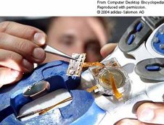
1.1. Computer vs Embedded Systems.​
Inleiding.
Computer
= multifunctioneel programmeerbaar digitaal elektronisch toestel​
Embedded systeem
= (vaak kleinere) computer die deel uitmaakt van een ​toestel en waarvan de functionaliteit verbonden is met die van het toestel ​waarin hij ingebouwd is.​
Notes:
We definiëren een computer als een multifunctioneel programmeerbaar digitaal elektronisch toestel waarbij elk begrip zijn betekenis heeft:
Multifunctioneel: we kunnen er verschillende zaken mee uitvoeren (video bekijken, muziek beluisteren, een tekst verwerken, berekeningen uitvoeren, ...),
Programmeerbaar: we kunnen het toestel programmeren zodat het multifunctioneel wordt,
Digitaal: we werken met discrete waarden, in deze cursus gebruiken we de binaire waarden 0 en 1,
Elektronisch: het toestel werkt op spanning waarbij er stroom vloeit doorheen de componenten waaruit deze bestaat.
Daarnaast is een embedded systeem een (vaak kleinere) computer die deel uitmaakt van een (groter) toestel. Het systeem heeft een specifieke functie die verbonden is met het toestel waarin het is ingebouwd. Hierbij denken we bijvoorbeeld aan een wasmachine waarbij een embedded systeem zaken kan uitmeten waaraan acties (meer of minder water, trager of sneller zwieren, …) zijn verbonden. Of wat met een wagen waarin meerdere embedded systemen voor de goede werking zorgen (bijvoorbeeld detecteren van regen opdat de ruitenwissers aangestuurd zouden worden). Op de onderste foto is een Adidas schoen te zien waarbij een embedded systeem, op basis van de druk van de voet op de grond, de demping van de zool aanpast.

Slide 11
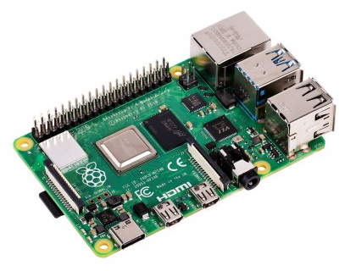
1.2. Hedendaagse technologie.
Inleiding.
De dominante technologie vandaag is ​digitale elektronica​
Notes:
Vandaag is de dominante technologie de digitale elektronica.
Daarnaast zijn er ook andere mogelijke technologieën waarmee bijvoorbeeld mechanische, optische en kwantum computers gebouwd kunnen worden.
Een voorbeeld van een mechanische computer is de machine van Babbage. Centraal staat hierbij dat berekeningen herhaaldelijk, automatisch en zonder fouten kunnen worden uitgevoerd. Deze machine was ook programmeerbaar, net zoals de moderne computer. Babbage kon deze machine ontwerpen maar beschikte in zijn tijd niet over mechanische onderdelen die nauwkeurig genoeg waren opdat de machine zou werken.

Slide 12
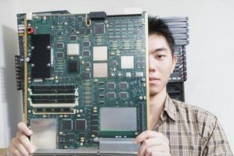
1.3. Digitale elektronica?
Inleiding.
​Elektronica: technologie die gebruik maakt van elektrische signalen om informatie en/of energie te verwerken​
Digitaal: maakt gebruik van discrete, discontinue waarden​
Binair: maakt gebruik van slechts twee waarden
Notes:
Digitale elektronica maakt gebruik van elektrische stroom- of spanningsignalen om informatie onder de vorm van discrete, discontinue waarden te verwerken. Indien de discrete, discontinue waarden slechts uit twee waarden bestaan (0 of 1), spreken we van een binair systeem. Bemerk dat de woorden “digitaal” en “binair” door elkaar gebruikt worden. Onze computers zijn digitaal, maar ze zijn ook binair.
Er bestaan eigenlijk 3 soorten elektronica die met dezelfde componenten opgebouwd worden:
Digitale elektronica: verwerkt informatie op een digitale, binaire manier (vandaag dominant op de markt).
Analoge elektronica: verwerkt informatie op een analoge manier.
Vermogen elektronica: verwerkt geen informatie maar energie en vermogen.

Slide 13
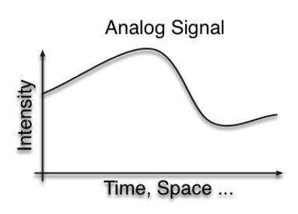
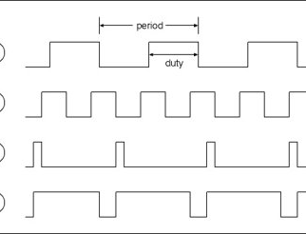
1.4. Analoog vs Digitaal
Inleiding.
Analoog: elke spannings- of stroomwaarde tussen twee grenzen heeft een betekenis.
Digitaal: slechts twee waarden zijn geldig, namenlijk 0 en 1.
Notes:
Bij analoge elektronica heeft elke sprannings- of stroomwaarde tussen twee grenzen een betekenis. Als de spanning bijvoorbeeld kan wijzigen van 0 tot 10V dan betekent 0V 0% van het maximum en 2,34V 23,4% van het maximum. Vergelijk dit bijvoorbeeld met een geluidsinstallatie waarbij 0V u 0% geluid geeft en de maximale voltage de maximale hoeveelheid geluid. Uiteraard kunt u variëren van stil naar maximum met uw volumeknop.
Digitale elektronica, en in het bijzonder binair, gebruikt slechts twee waarden, nl. 0 en 1. Aangezien we met elektronische componenten werken, moeten we bepaalde stroom of spanning naar één van die binaire waarden vertalen. Bij transistor-transistorlogica (TTL) zou het resultaat de binaire waarde 0 kunnen zijn bij een spanning lager dan 0,8V en een binaire 1 bij een spanning hoger dan 2V. Waarden tussen 0,8V en 2V worden best vermeden aangezien dit geen eenduidige binaire 0 of 1 kan opleveren.

Slide 14
1.5. Waarom digitale elektronica?
Inleiding.
Kwaliteit:
stabiel in de tijd en bij bewerkingen of versturen​
zelf kiezen (trade-off met opslagruimte)​
verschillende kwaliteiten op hetzelfde toestel​
Productieprijs: digitale schakelingen zijn eenvoudiger en lenen zich gemakkelijker tot hoge integratie op IC (Integrated Circuit)​​
Dezelfde hardware kan gebruikt worden voor verschillende informatie (beeld, geluid, tekst, …)
Notes:
Er zijn kenmerken die als reden kunnen dienen om te kiezen voor digitale elektronica:
Kwaliteit:
Stabiel in tijd en bij bewerkingen of het versturen van data: de signalen mogen (sterk) verstoord worden. Zolang we het verschil tussen 0 en 1 kunnen onderscheiden, kan de informatie perfect gereconstrueerd worden. Dit is mogelijk omdat er bepaalde marges zijn voor de spanning die aangelegd wordt. Op de vorige slide zagen we dat een spanning van hoogstens 0,8V een logische 0 voorstelt (dus ook een spanning van 0,2V!). Bij analoge elektronica ligt dit anders. De geringste storing leidt tot een andere spanning en dus andere informatie. Bij grenzen van 0-10V betekent 0,8V 8% en 0,2V 2%.
Zelf kiezen: bvb MP3 bestand kies je zelf voor lage of hoge kwaliteit (CD kwaliteit). Echter krijgen we hier te maken met een trade-off. Hoe hoger de kwaliteit, hoe meer opslagruimte we nodig zullen hebben. (ander voorbeeld: Youtube filmpje kun je in HD of in lage resolutie bekijken). Op een analoge TV kan je alleen analoge TV-beelden tonen, geen HD beelden.
Verschillende kwaliteiten: op één en hetzelfde toestel kun je de kwaliteit per item kiezen. Je kunt muziek of film met lage of hoge kwaliteit naast elkaar bewaren, afspelen, ...
Productieprijs: goedkoop te produceren omdat digitale elektronica zich goed leent tot miniaturisatie. Er wordt hier bewust niet gekozen om het over de verkoopprijs te hebben aangezien vaak een goede marketing en het feit dat een toestel van een bepaald merk is een aankoop een pak duurder kunnen maken.
Dezelfde hardware: voor verschillende vormen van informatie kun je één en hetzelfde toestel gebruiken. Op een computer kan je bijvoorbeeld tekst, beeld en geluid tonen. Vroeger kon je op een cassette geen beeld opnemen!

Slide 15
1.5. Waarom digitale elektronica?
Inleiding.
Redundantie, encryptie en compressie eenvoudig toe te passen
​
Redelijk betrouwbaar​
​
Klein, draagbaar dankzij de miniaturisatie​
​
Conclusie: alle mogelijk informatie (analoge signalen, tekst, foto's, muziek, …) worden gedigitaliseerd.​
Notes:
(vervolg van vorige slide)
Redundantie, encryptie en compressie:
Redundantie: we voegen extra informatie (extra bits) toe om de informatie beter bestand te maken tegen fouten. Let op: deze extra informatie heeft dus een doel en is NIET overbodig! Redundantie kunnen we ook elders terugvinden. Denk maar eens aan het toevoegen van een extra router, switch of server in een netwerk waarbij het tweede toestel de functie van het eerste toestel overneemt indien deze in panne valt.
Encryptie: we vervormen de informatie zodat deze onleesbaar wordt voor derden. Enkel de beoogde ontvangen kan met de juiste sleutels de informatie lezen.
Compressie: dit is het tegenovergestelde van redundantie. We verwijderen geheel of gedeeltelijk redundantie informatie, niet omdat deze overbodig is, maar om opslagruimte/bandbreedte/... te besparen.
Redelijk betrouwbaar: digitale hardware is niet altijd even betrouwbaar. Veel hangt af van het ontwerp. Een nadeel van elektronica is dat de levensduur onvoorspelbaar is. Dit terwijl mechanische systemen meer voorspelbaar zijn.
Klein: zoals eerder aangehaald, is digitale elektronica door miniaturisatie klein en draagbaar. Denk maar eens na over wat er allemaal in uw smartphone zit! Zoveel functionaliteit in zo'n klein toestel!

Slide 16
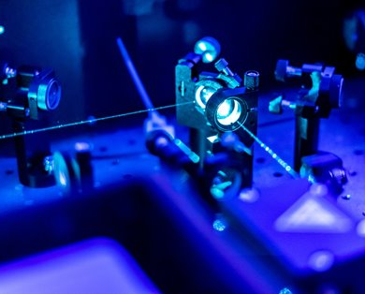


1.6. Experimentele technologieën.
Inleiding.
Optische technologie?
Berekeningen worden uitgevoerd met lichtsignalen, geproduceerd door lasers of diodes.
hogere bandbreedtes, sneller, minder warmteproductie, verbruikt minder energie
nog niet alle elektrische componenten kunnen omgezet worden naar optische componenten -> tijdelijke tussenstap: hybride systemen
Notes:
Optische computers gebruiken photonen (licht-deeltjes), geproduceerd door lasers of diodes, als informatiedragers ipv. elektronen in de huidige computers.
Licht verplaatst zich sneller dan elektronen en veroorzaakt minder warmte. Ongewenste warmteproductie is een groot probleem bij hedendaagse processoren en houdt de verdere verhoging van de snelheid van computers tegen. Een optische computer verbruikt ook minder energie dan de huidige computers.
Nog niet alle elektrische componenten kennen een optisch equivalent. Hierdoor zullen we zeker nog enkele jaren moeten wachten vooraleer optische computers mainstream worden en zijn we genoodzaakt om met de digitale elektronische versies verder te werken. Als tussenstap kunnen eventueel hybride elektronische/optische computers op de markt komen waarbij reeds een aantal onderdelen informatie onder de vorm van lichtsignalen kan verwerken.

Slide 17
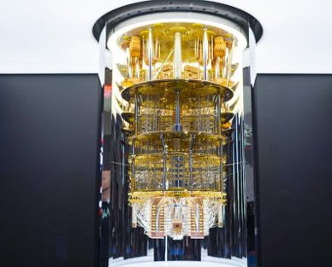
1.6. Experimentele technologieën.
Inleiding.
Kwantumtechnologie? In plaats van elektronen worden kwantumdeeltjes ingezet om berekeningen uit te voeren. Het geheugen bestaat uit qubits waarbij elke qubit tegelijkertijd de waarden 0 én 1 heeft. Een qubit heeft bijgevolg de waarde van 2 bits.
Berekeningen worden veel sneller uitgevoerd op grotere hoeveelheden data -> kan ingezet worden voor wetenschappelijk onderzoek waarbij intensieve simulaties uitgevoerd moeten worden.
Er is heel wat nodig (bv. extreme koeling) om een kwantumcomputer stabiel te houden en algoritmen moeten aangepast worden om parallel i.p.v. serieel uitgevoerd te kunnen worden.
Notes:
Kwantumcomputers maken gebruik van de (toch wel bizarre) quantum-mechanische effecten van elementaire deeltjes, genaamd kwantumdeeltjes. Het geheugen van een kwantumcomputer bestaat uit qubits waarbij elk qubit tegelijkertijd de waarnden 0 én 1 heeft. Elke qubit heeft als het ware de waarde van 2 bits.
Berekeningen kunnen veel sneller, maar voornamellijk parallel, worden uitgevoerd. Als mogelijke toepassingen denkt men aan zware simulaties voor wetenschappelijk onderzoek (bv. proteïnestructuren in de geneeskunde). Waar de huidige computers dagen, maanden, jaren nodig hebben om dergelijke simulaties te maken, kan een kwantumcomputer dit uitvoeren in enkele seconden tot minuten.
Zelf een kwantumcomputer in gebruik nemen, is nog niet meteen voor morgen. Er is heel wat nodig om de kwantumcomputer stabiel te houden (zoals bijvoorbeeld extreme koeling). Verder moeten bestaande algoritmen aangepast worden zodat ze parallel ipv. serieel uitgevoerd kunnen worden.
IBM heeft op dit moment (09/2020) een kwantumcomputer van 65 qubits en biedt deze rekenkracht aan via de cloud. Verder belooft IBM een kwantumcomputer van 1000 qubits te kunnen bouwen tegen 2023. (bron: https://www.ibm.com/quantum-computing/learn/what-is-ibm-q/, https://www.sciencemag.org/news/2020/09/ibm-promises-1000-qubit-quantum-computer-milestone-2023)

